Slide 1
ZASADY REALIZACJI PROJKETÓW
Gdańsk, 08.03.2024

Slide 2
Prawidłowość realizacji projektu
Wytyczne dotyczące kwalifikowalności wydatków na lata 2021-2027
(https://www.funduszeeuropejskie.gov.pl/strony/o-funduszach/fundusze-na-lata-2021-2027/prawo-i-dokumenty/wytyczne/#/domyslne=1)
Zasady realizacji projektów w ramach Europejskiego Funduszu Społecznego Plus
(https://www.rpo.pomorskie.eu/zapoznaj-sie-z-prawem-i-dokumentami-fep-)
Instrukcja merytoryczna wypełniania formularza wniosku o dofinansowanie projektu z Europejskiego Funduszu Społecznego Plus w ramach programu Fundusze Europejskie dla Pomorza 2021-2027
(Załącznik nr 3 do Regulaminu wyboru projektów)

Slide 3
Źródła finansowania wydatków
Dofinansowanie – 90 %
współfinansowanie ze środków EFS + – 85 %;
krajowy wkład publiczny (budżet państwa) – 5 %.
Wkład własny – 10 % wartości projektu.

Slide 4
Wkład własny
wkład własny to zasoby pieniężne lub niepieniężne beneficjenta/partnerów, które zostaną przeznaczone na pokrycie wydatków kwalifikowalnych.
wkład własny to różnica między kwotą wydatków kwalifikowalnych projektu, a kwotą dofinansowania przekazaną beneficjentowi/partnerom, zgodnie z poziomem dofinansowania określonym jako % dofinansowania wydatków kwalifikowalnych

Slide 5
Wkład własny
Wkład własny niepieniężny
  udostępnianie/użyczanie własnych pomieszczeń, sal, sprzętu na potrzeby projektu;
  świadczenia wykonywane przez wolontariuszy.
Wkład własny pieniężny
  wynagrodzenie kadry merytorycznej zaangażowanej w realizację projektu,
  wynajem sali, pomieszczeń, sprzętu na potrzeby projektu od podmiotów zewnętrznych
  środki finansowe będące w dyspozycji danej instytucji lub pozyskane przez tę instytucję z innych źródeł przeznaczone na pokrycie wydatków w projekcie;
  wkład w ramach kosztów pośrednich rozliczanych ryczałtem;

Slide 6
Uproszczone metody rozliczania wydatków
Wartość projektu < 200 000,00 Euro = rozliczenie projektu na podstawie kwot ryczałtowych;
Kwota ryczałtowa dotyczy zadania lub całego projektu;
Rozliczanie binarne;
1, 2 maksymalnie 3 wskaźniki określone w ramach kwoty ryczałtowej;
Dokumenty, które będą podlegały sprawdzeniu na etapie weryfikacji wniosku o płatność i kontroli projektu są określone przez beneficjenta we wniosku o dofinansowanie, a następnie wpisane przez IZ do umowy o dofinansowanie projektu.
Koszty rozliczane metodą uproszczoną są traktowane jak wydatki faktycznie poniesione.
Nie ma obowiązku gromadzenia faktur i innych dokumentów księgowych na potwierdzenie poniesienia wydatku w ramach projektu.

Slide 7
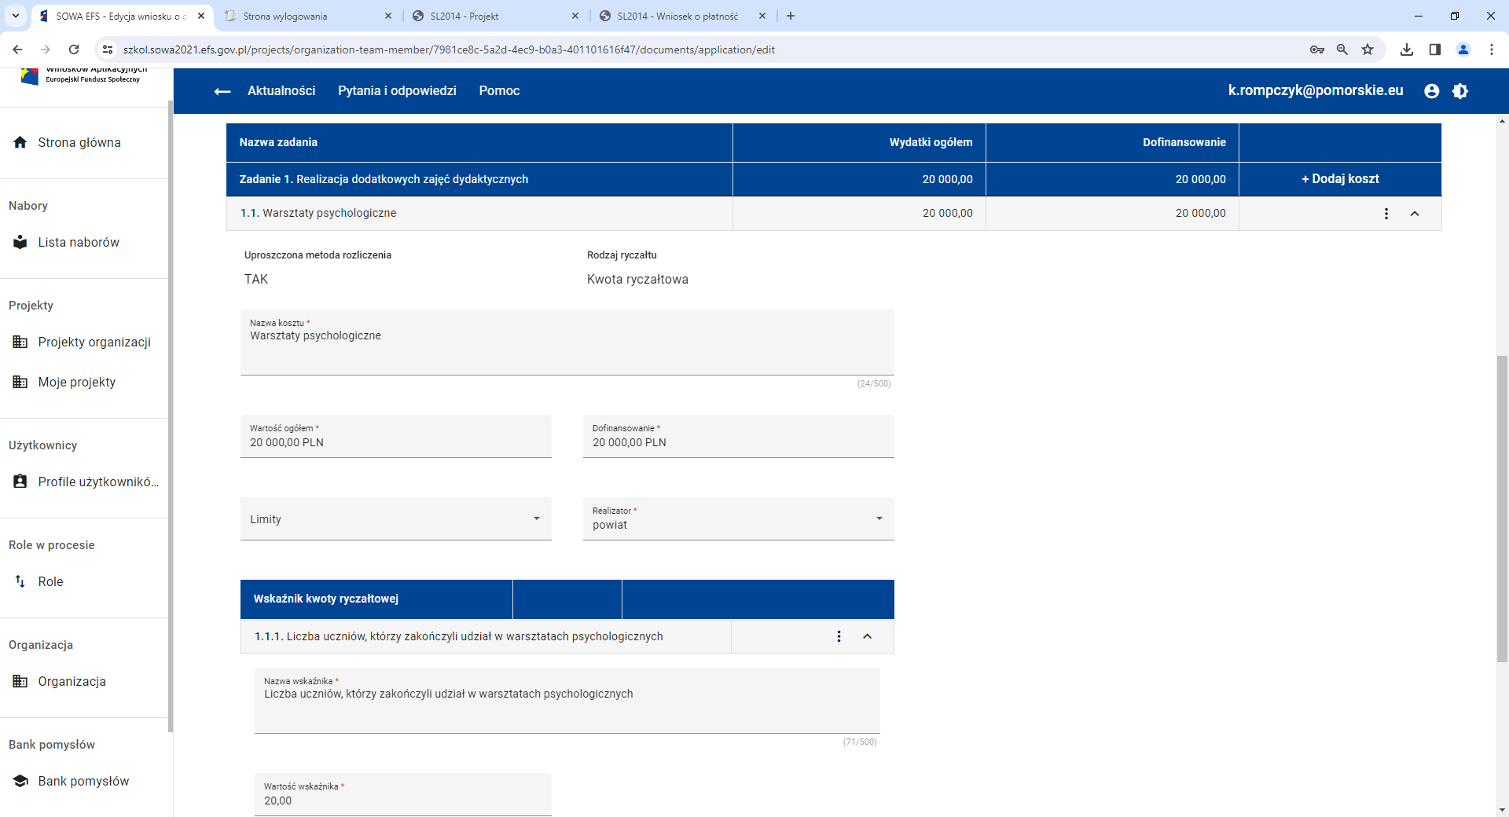
Uproszczone metody rozliczania wydatków - SOWA

Slide 8
Koszty pośrednie
„Wytyczne dotyczące kwalifikowalności wydatków na lata 2021-2027”, Podrozdział 3.12. Koszty pośrednie
Koszty pośrednie dotyczą wydatków o charakterze administracyjnym i organizacyjnym, niezwiązanych bezpośrednio z realizacją zadań merytorycznych, określonych w zamkniętym katalogu kosztów pośrednich;
Niedopuszczalna jest sytuacja, w której koszty pośrednie zostaną rozliczone w ramach kosztów bezpośrednich.
Koszty pośrednie projektu EFS+ są rozliczane wyłącznie z wykorzystaniem czterech stawek ryczałtowych, których wysokość zależy od wartości kosztów bezpośrednich w projekcie;

Slide 9
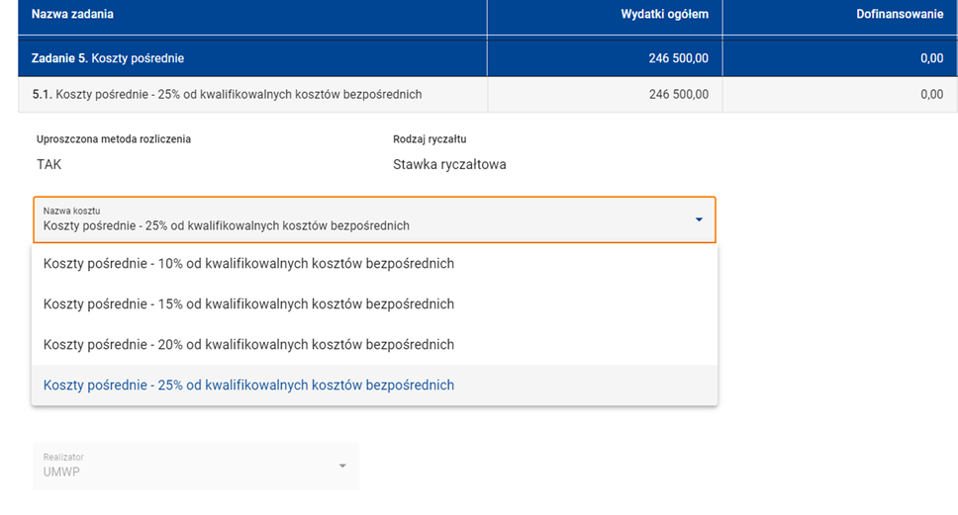
Koszty pośrednie – stawki ryczałtowe

Slide 10
Kwalifikowalność podatku VAT
Wartość projektu < 5 mln Euro – VAT jest kwalifikowalny
Wartość projektu ≥ 5 mln Euro – VAT może być kwalifikowalny, gdy brak jest prawnej możliwości jego odzyskania.
  „Uzasadnienie dla kwalifikowalności VAT” we Wniosku o dofinansowanie
  „Oświadczenie o kwalifikowalności VAT” w części Oświadczenia.

Slide 11
Cross-financing
W ramach przedmiotowego naboru nie przewiduje się wydatków w ramach cross-financingu.

Slide 12
Wydatki na dostępność
System Obsługi Wniosków Aplikacyjnych EFS (SOWA EFS+) zapewnia możliwość określania wydatków w projekcie przeznaczonych na dostępność. Służy temu dedykowany limit pn. „Wydatki na dostępność”.
wydatki przypisane do tego limitu to wydatki, które całkowicie lub w znaczący sposób dotyczą działań wspierających dostępność w projekcie, np. dotyczące tworzenia standardów i modeli dostępności, organizacji wydarzeń poświęconych tematyce dostępności (np. szkoleń, konferencji), zakupu sprzętu służącego poprawie dostępności itp. Oznaczenie danej pozycji kosztów jako „wydatki na dostępność” spowoduje, że zostanie ona uznana w całości za związaną z dostępnością.

Slide 13
Personel projektu
Osoby zaangażowane do realizacji zadań lub czynności w ramach projektu na podstawie:
stosunku pracy;
wolontariusze wykonujący świadczenia na zasadach określonych w ustawie z dnia 24 kwietnia 2003 r. o działalności pożytku publicznego i o wolontariacie.

Slide 14
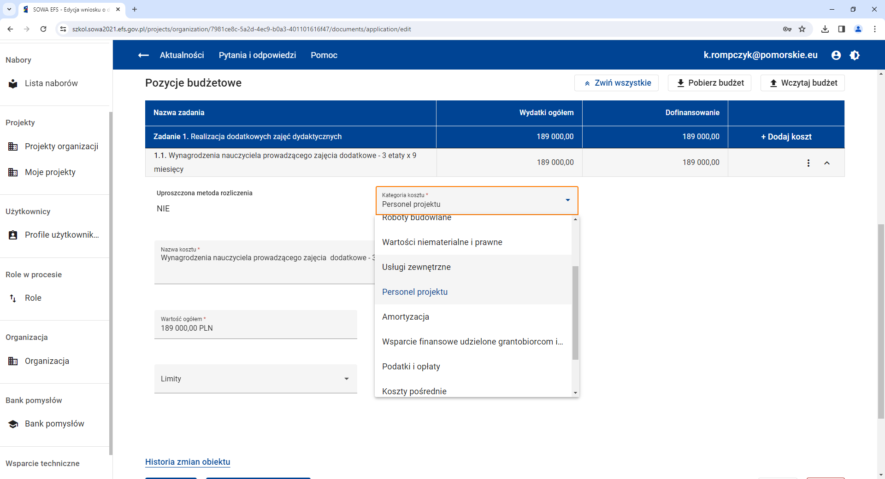
Personel projektu - SOWA

Slide 15
Zatrudnianie nauczycieli w projektach edukacyjnych finansowanych z EFS+
Zatrudnianie nauczycieli w projektach finansowanych w ramach środków Europejskiego Funduszu Społecznego Plus odbywa się wyłącznie w oparciu o art.35a Karty Nauczyciela lub w oparciu o art. 16 Ustawy Prawo Oświatowe.
W przypadku nauczycieli prowadzących zajęcia bezpośrednio z uczniami lub wychowankami w wymiarze nie wyższym niż 4 godziny tygodniowo, powierzenie prowadzenia tych zajęć może nastąpić również na innej podstawie niż umowa o pracę, jeżeli w treści łączącego strony stosunku prawnego nie przeważają cechy charakterystyczne dla stosunku pracy.

Slide 16
Zatrudnianie wykonawców zewnętrznych
Możliwe jest angażowanie wykonawców zewnętrznych do realizacji usług edukacyjnych, jednak wyłącznie w przypadku, gdy charakter zajęć zaplanowanych w ramach projektu nie determinuje ich prowadzenia przez nauczycieli posiadających wymagane kwalifikacje;
Zaangażowanie podmiotu zewnętrznego może mieć miejsce
w przypadku specjalistycznych zajęć dodatkowych, które nie są realizowane w ramach standardowej oferty szkoły;

Slide 17
Zatrudnianie wykonawców zewnętrznych c.d.
W przypadku angażu wykonawców zewnętrznych, zatrudnienie może nastąpić na podstawie stosunku pracy – w przypadku osób fizycznych niebędących nauczycielami bądź stosunku cywilno – prawnego w przypadku wykonawców zewnętrznych (podmiotów/ osób fizycznych) z zastrzeżeniem konieczności ich wyłaniania zgodnie z Wytycznymi kwalifikowalności, w szczególności z zasadą konkurencyjności i PZP;
Należy pamiętać, że nauczyciel może brać udział w postepowaniu dotyczącym zaangażowania wykonawców zewnętrznych, jednak nie będzie mógł być zaangażowany w „swojej” placówce na podstawie umowy zlecenia.

Slide 18
Dziękujemy za uwagę
Gdańsk, 08.03.2024

